Slide 1



Bem-vindos ao Hour of Code™
Bem-vindos ao
Minecraft Hour of Code™
Notes:
A seguinte apresentação destina-se a jovens com 11 ou mais anos de idade. Recomendamos 90 minutos para a apresentação, debate orientado, vídeos e atividade de programação dos alunos.
GUIÃO EXEMPLIFICATIVO:
"Olá! Chamo-me <nome> e trabalho para a <organização>. Bem-vindos à Hour of Code™ deste ano! A Hour of Code™ é uma campanha mundial da Code.org para desmistificar a programação e mostrar que qualquer pessoa pode aprender as noções básicas da programação. Hoje, vão fazer parte desta iniciativa ao fazerem o novo tutorial Minecraft Hour of Code™ da Microsoft. Antes disso, vamos falar um pouco sobre o que é efetivamente a programação, qual a sua importância e como pode ter um impacto positivo nas vossas vidas!"
PROPÓSITO DO DIAPOSITIVO:
Fazer com que os participantes fiquem interessados na Hour of Code™!
NOTA PARA O FACILITADOR:
A maioria dos diapositivos na apresentação do evento destina-se a ser mostrada brevemente, só alguns segundos na maioria dos casos, para fornecer um reforço visual para uma apresentação conversacional rápida.
INSTRUÇÕES DAS IMAGENS NESTE DIAPOSITIVO:
Esta imagem representa a participação a nível mundial nos eventos Hour of Code™.

Slide 2

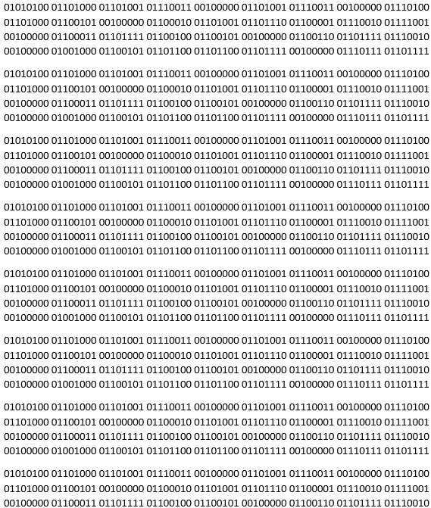
Vamos falar de programação
Antes de começarmos, vamos falar de programação.
Notes:
GUIÃO EXEMPLIFICATIVO:
"Provavelmente, já sabem que a programação é o que as pessoas usam para dar instruções à tecnologia. Os computadores não percebem português, portanto temos de lhes dar comandos numa linguagem que eles percebam. Essa linguagem é o código! O que podem não saber é que a programação não é só para engenheiros informáticos e pessoas que trabalham no mundo das novas tecnologias. A programação é uma competência fantástica que qualquer pessoa pode aprender!"
NOTA PARA O FACILITADOR:
O vídeo será reproduzido automaticamente quando passar para o próximo diapositivo.
PROPÓSITO DO DIAPOSITIVO:
A secção seguinte destina-se a mudar os preconceitos relacionados com a programação que existem entre muitos jovens.
INSTRUÇÕES DAS IMAGENS NESTE DIAPOSITIVO:
Isto é uma imagem de "O código binário para Olá mundo" repetido 8 vezes.

Slide 3


O que é que sabem sobre "programação"?
Quando ouvem
a palavra "programação", em que é que pensam?
Têm 2 minutos para dizerem aos vossos colegas e depois digam a todo o grupo!
Pergunta
Notes:
GUIÃO EXEMPLIFICATIVO:
"Em que é que pensam quando ouvem a palavra "programação"? Dediquem alguns minutos a pensar no que "programação" significa para vocês."
[indicador para debate]
"Agora, vamos assistir a um pequeno vídeo que nos mostra quão popular se tornou a programação e quantos jovens, como vocês, já a experimentaram!"
PROPÓSITO DO DIAPOSITIVO:
Objetivo: iniciar o debate na sala e avaliar as noções pré-concebidas que os jovens possam ter sobre a programação. Sabemos que há alguns preconceitos associados à programação e à informática: que é só para quem é bom a matemática, para "marrões" ou maioritariamente para rapazes. Nos próximos diapositivos, vamos corrigir quaisquer preconceitos sobre a programação, para mudar a perspetiva dos participantes antes de passarmos ao tutorial.
NOTAS PARA O FACILITADOR:
Cuidado, não reforce mitos falando neles. Pergunte ao grupo o que eles acham! Pode ficar surpreendido(a)!
"Primeiro, vamos assistir a um pequeno vídeo que nos mostra quão popular se tornou a programação nos últimos anos e quantos jovens fantásticos, como vocês, já a experimentaram!"

Slide 4
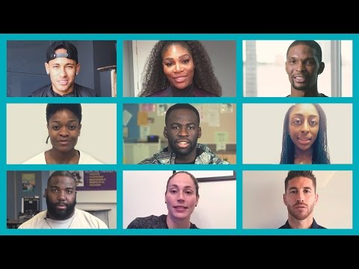
Vídeo da Hour of Code™ pela Code.org
Notes:
PROPÓSITO DO DIAPOSITIVO:
Fazer com que os jovens se interessem pelo tutorial da Hour of Code™.
INSTRUÇÕES DAS IMAGENS NESTE DIAPOSITIVO:
O vídeo deverá ser reproduzido automaticamente.
Se quiser alterar o idioma ou as legendas, pode fazê-lo na ligação abaixo, clicando no ícone das "Definições" no canto inferior direito do vídeo. Pode ser necessário reincorporar a hiperligação se o fizer: https://www.youtube.com/watch?t=1&v=2DxWIxec6yo
Existem vídeos adicionais em code.org que poderão ser utilizados em alternativa se pretender transmitir uma mensagem diferente ao seu público.

Slide 5

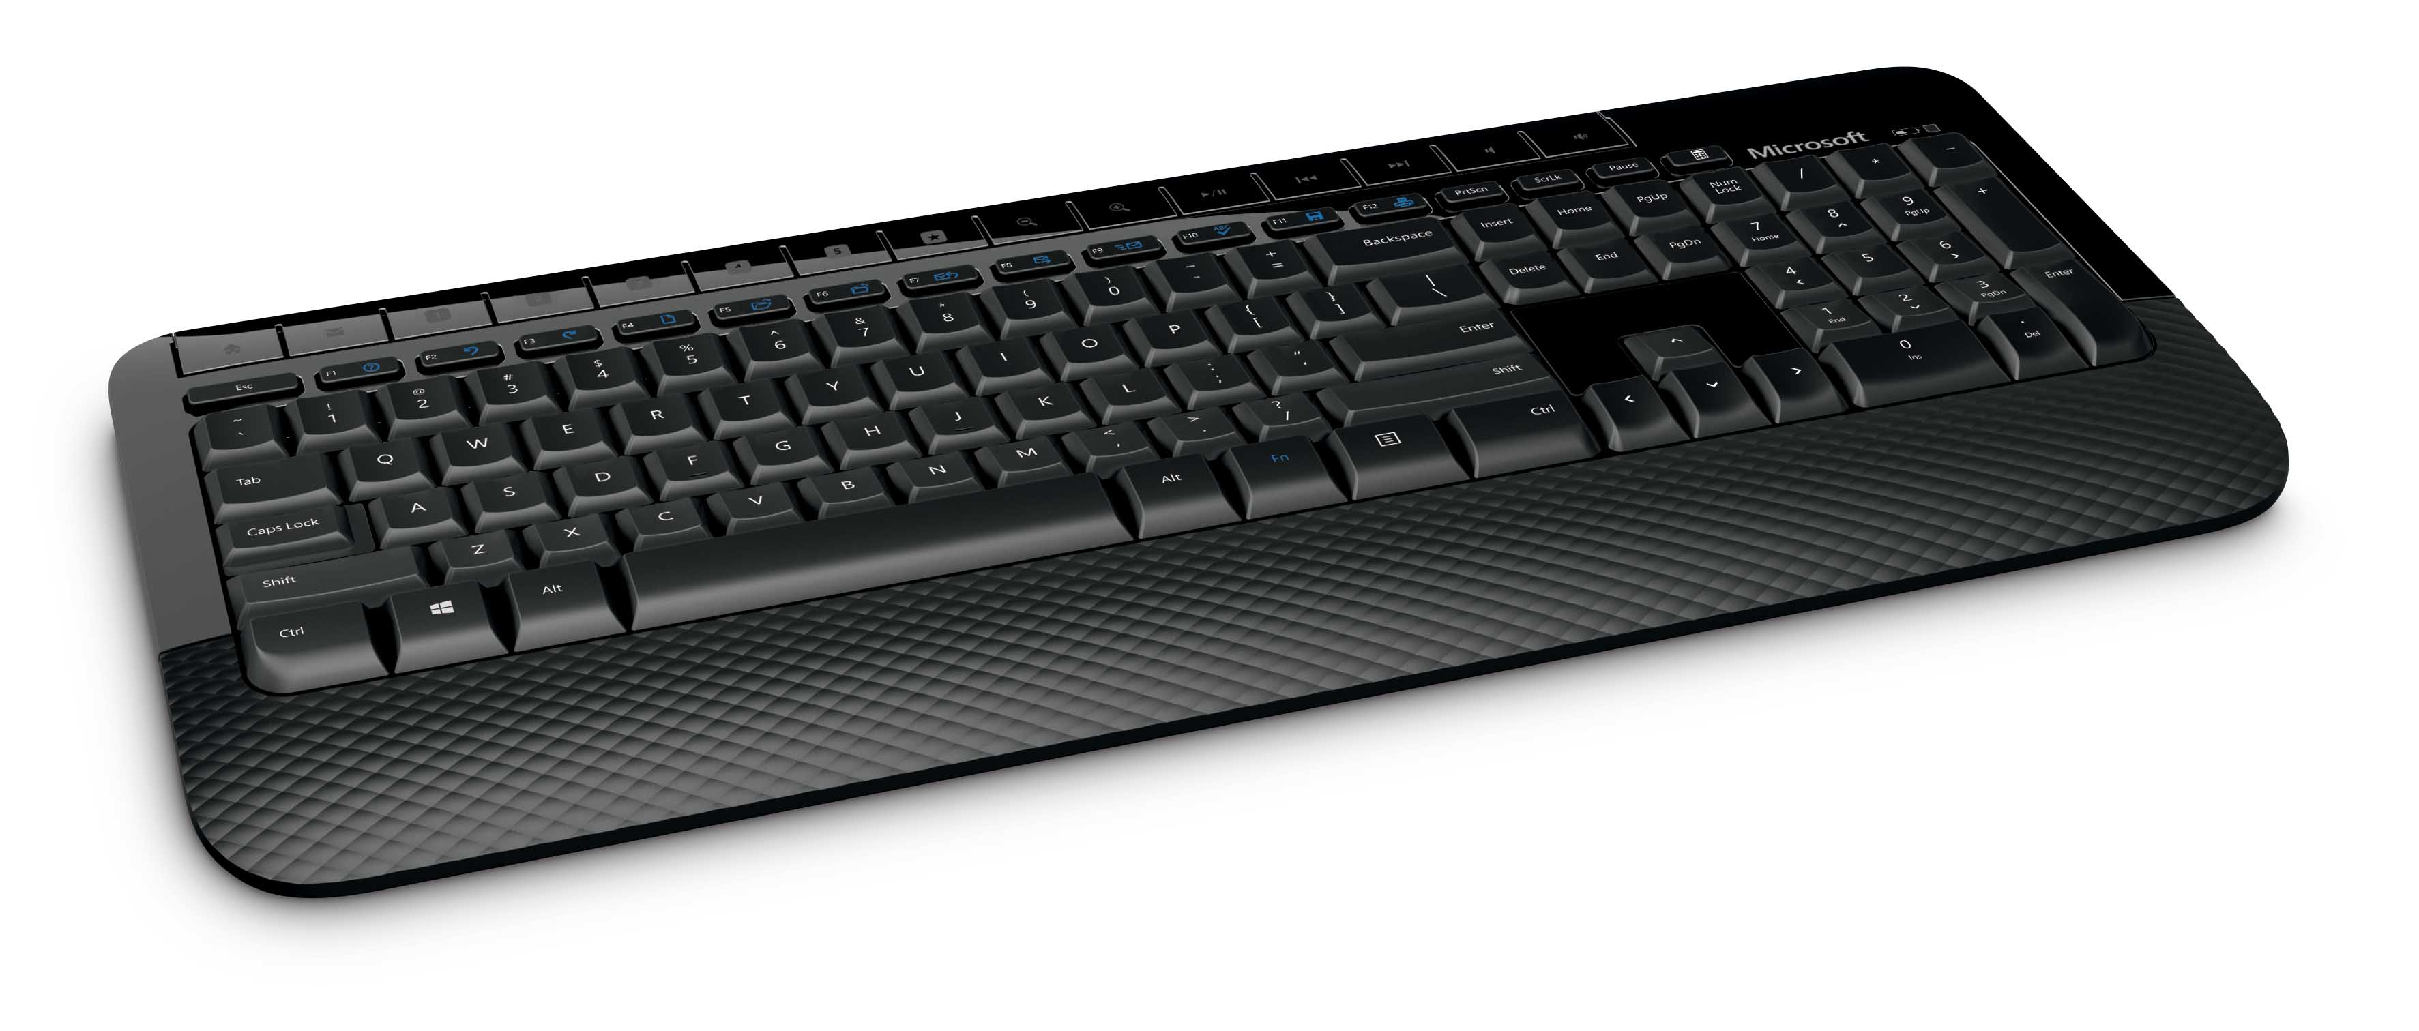

Não é isto
Não é isto.
Notes:
GUIÃO EXEMPLIFICATIVO:
"Vamos falar do que a programação não é. A programação não é algo que tenham de fazer sozinhos e não é assim tão difícil como poderão pensar!"
PROPÓSITO DO DIAPOSITIVO:
Os diapositivos 5 a 8 destinam-se a derrubar preconceitos que os jovens entre os 11 e os 14 anos possam ter sobre a aparência das pessoas que programam e sobre o que a programação efetivamente é. Queremos mesmo ajudar estes jovens a derrubar os estereótipos explicando-lhes que a programação não é:
Uma atividade solitária
Uma atividade masculina
Apenas para "marrões"
Apenas para pessoas que são boas a matemática
Apenas para pessoas que querem desenvolver programas informáticos

Slide 6

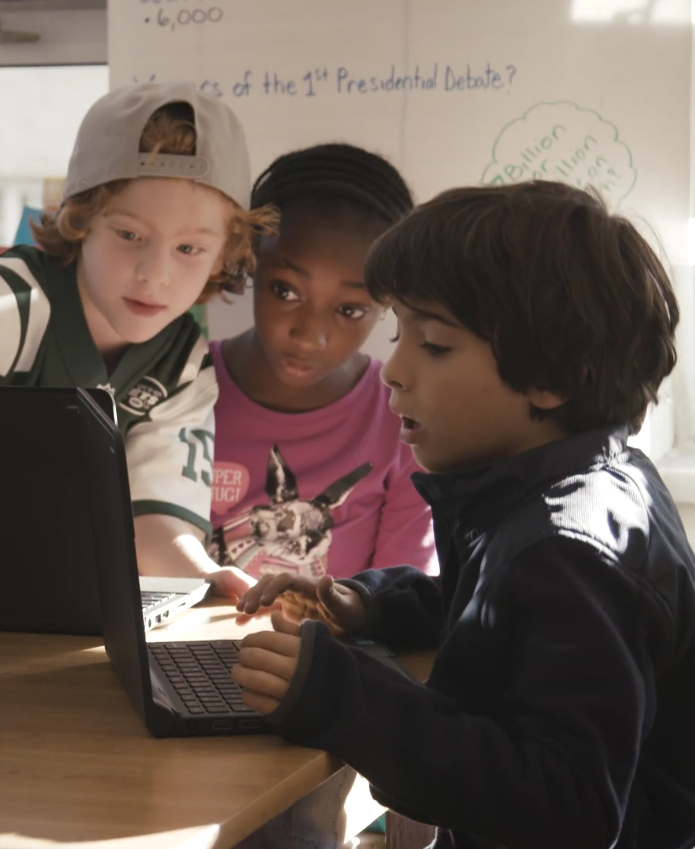

Também não é isto
Pode ser isto.
Notes:
GUIÃO EXEMPLIFICATIVO:
"A programação também não é ficar sentado sozinho, horas a fio, a uma secretária! As equipas de programação heterogéneas criam soluções melhores e melhores produtos de software."
PROPÓSITO DO DIAPOSITIVO:
A programação é para todos. As equipas de programação heterogéneas criam produtos de software melhores.

Slide 7

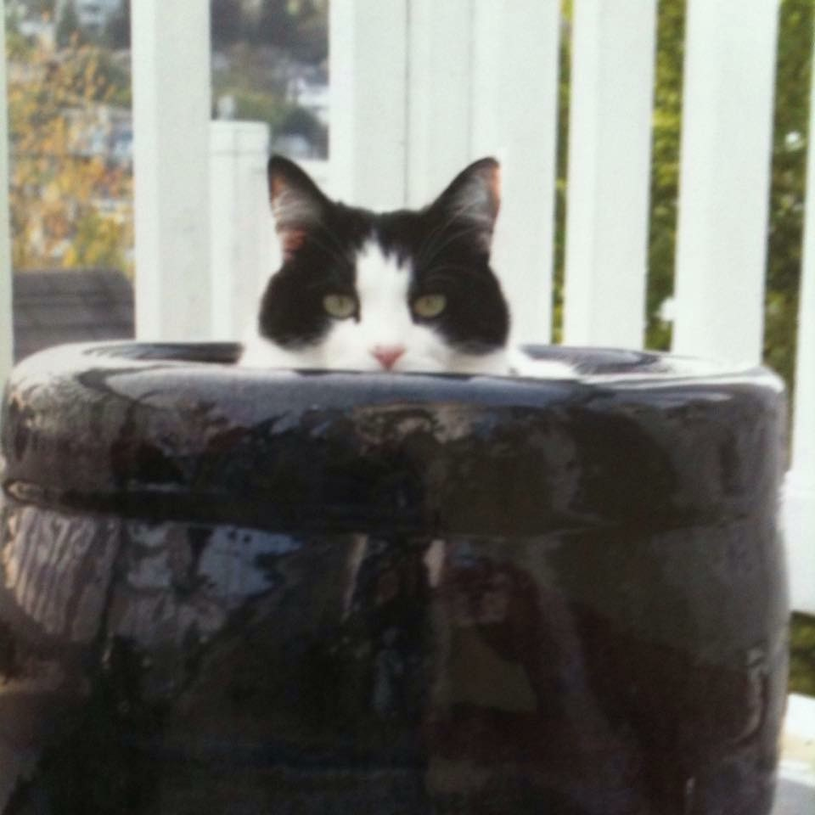
É isto!
É isto.
Notes:
GUIÃO EXEMPLIFICATIVO:
"O que podem não saber é que a programação é efetivamente muito útil no local de trabalho..."
PROPÓSITO DO DIAPOSITIVO:
Para fazer o público rir, este diapositivo é uma piada, ou simplesmente divertido!
INSTRUÇÕES DAS IMAGENS NESTE DIAPOSITIVO:
A imagem neste diapositivo deverá ser apenas uma imagem ou um ficheiro .gif divertido para manter o público interessado.

Slide 8

Brincadeira
Brincadeira...
Notes:
GUIÃO EXEMPLIFICATIVO:
"Brincadeira!"
PROPÓSITO DO DIAPOSITIVO:
Para informar que o diapositivo anterior era uma piada.

Slide 9

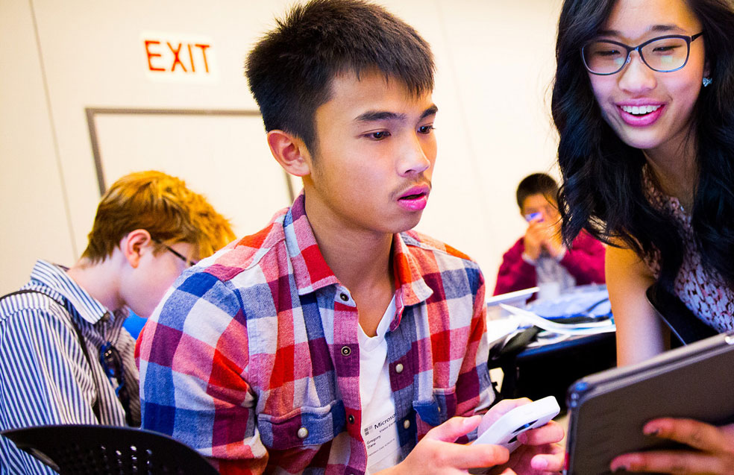
É, na verdade, isto
É isto.
Notes:
GUIÃO EXEMPLIFICATIVO:
"Agora, vamos falar do que a programação realmente é. Podem não saber, mas é uma atividade colaborativa e é para rapazes e para raparigas!"
PROPÓSITO DO DIAPOSITIVO:
Nos diapositivos 9 a 12 estamos a mostrar visualmente aos jovens que a programação pode ser aliada à diversão. Queremos mesmo enfatizar que a programação é:
Colaborativa
Para ambos os sexos
Para introvertidos e para extrovertidos
Resolver problemas. A programação envolve muito pouca matemática.
Para pessoas que querem usar os computadores para os ajudarem a amplificar as suas paixões
INSTRUÇÕES DAS IMAGENS NESTE DIAPOSITIVO:
Se esta imagem tiver de ser trocada, certifique-se de que a substituta cumpre os seguintes critérios:
Contém jovens nos primeiros anos da adolescência/ensino secundário
Mostra os participantes a divertirem-se com tecnologia
Contém um grupo de pessoas, não uma pessoa sozinha ou isolada
Inclui elementos femininos

Slide 10
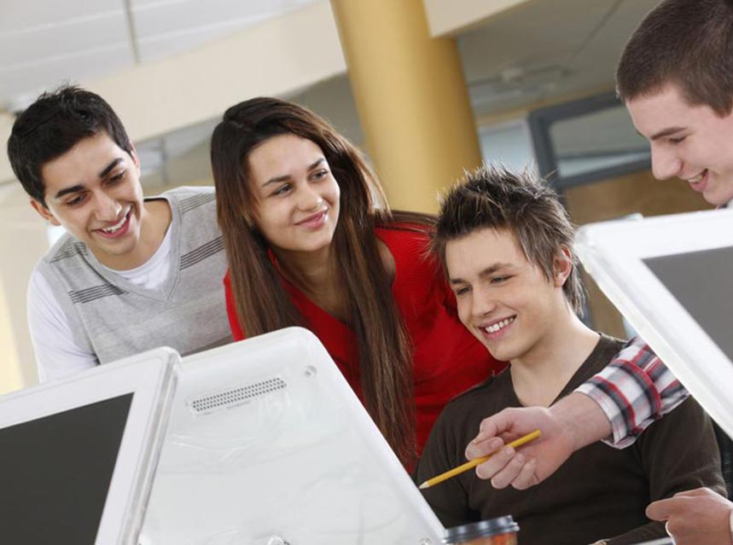
E isto
É isto.
Notes:
GUIÃO EXEMPLIFICATIVO:
"Também é algo que vos pode ajudar a atingir muitos objetivos, como criar um blogue, um site, ou uma aplicação com os vossos amigos."
PROPÓSITO DO DIAPOSITIVO:
Nos diapositivos 9 a 12 estamos a mostrar visualmente aos jovens que a programação pode ser aliada à diversão. Queremos mesmo enfatizar que a programação é:
Colaborativa
Para ambos os sexos
Para introvertidos e para extrovertidos
Resolver problemas. A programação envolve muito pouca matemática.
Para pessoas que querem usar os computadores para os ajudarem a amplificar as suas paixões
INSTRUÇÕES DAS IMAGENS NESTE DIAPOSITIVO:
Se esta imagem tiver de ser trocada, certifique-se de que a substituta cumpre os seguintes critérios:
Contém jovens do sexo masculino e do sexo feminino nos primeiros anos da adolescência/ensino secundário
Mostra os participantes a divertirem-se com tecnologia
Contém um grupo de pessoas, não uma pessoa sozinha ou isolada

Slide 11
A programação é
A programação é...
Notes:
GUIÃO EXEMPLIFICATIVO:
"Agora, vamos realmente aprofundar o que é a programação."
PROPÓSITO DO DIAPOSITIVO:
Preparar a próxima secção e manter os jovens interessados no que é efetivamente a programação.
INSTRUÇÕES DAS IMAGENS NESTE DIAPOSITIVO:
N/D

Slide 12
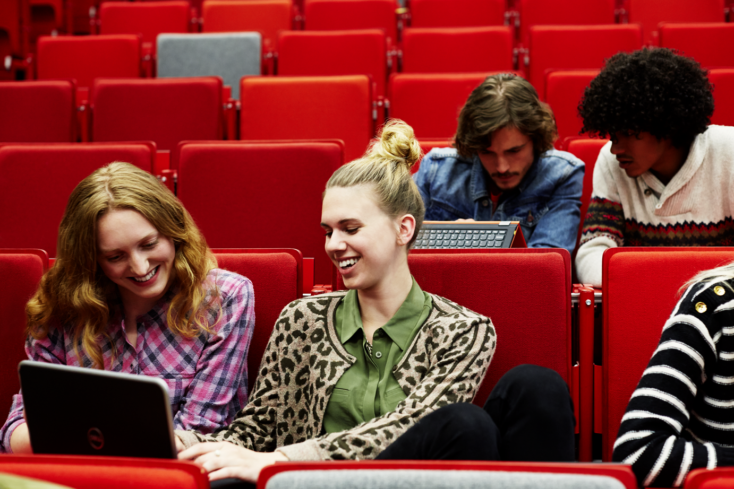

Resolver problemas
Resolver problemas
Notes:
GUIÃO EXEMPLIFICATIVO:
"A programação não é só escrever um programa ou dar instruções a um computador. É trabalhar com amigos para resolver um problema de uma nova maneira."
PROPÓSITO DO DIAPOSITIVO:
Mostrar aos jovens que a programação requer uma mente ativa que gosta de enigmas, de resolver problemas e de encontrar soluções.
INSTRUÇÕES DAS IMAGENS NESTE DIAPOSITIVO:
Se esta imagem tiver de ser trocada, certifique-se de que a substituta cumpre os seguintes critérios:
Um grupo de jovens a trabalhar em grupo enquanto olham para um computador ou tablet.

Slide 13


Criatividade
Criatividade
Notes:
GUIÃO EXEMPLIFICATIVO:
"É combinar a vossa criatividade com a capacidade dos computadores para criarem algo que vos interesse."
PROPÓSITO DO DIAPOSITIVO:
Continuar a expandir o pensamento dos jovens sobre o que pode estar associado à programação.
INSTRUÇÕES DAS IMAGENS NESTE DIAPOSITIVO:
Se esta imagem tiver de ser trocada, certifique-se de que a substituta cumpre os seguintes critérios:
Uma forma de arte usualmente não associada à programação, como a música ou as artes visuais.

Slide 14
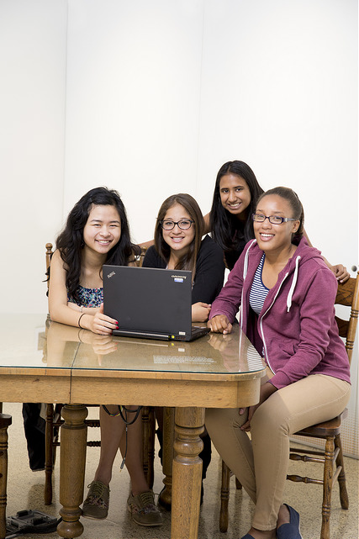

Colaboração
Colaboração
Notes:
GUIÃO EXEMPLIFICATIVO:
"Também é trabalhar em grupo para criar algo novo!"
PROPÓSITO DO DIAPOSITIVO:
Corrigir a ideia errada de que a programação é algo que normalmente é feito isoladamente. Qualquer pessoa pode programar, é algo acessível e divertido.
INSTRUÇÕES DAS IMAGENS NESTE DIAPOSITIVO:
Se esta imagem tiver de ser trocada, certifique-se de que a substituta cumpre os seguintes critérios:
Um grupo de jovens juntos a divertirem-se.

Slide 15
O que é que gostam de fazer?
O que é que vocês e os vossos amigos gostam de fazer?
Pergunta
Notes:
GUIÃO EXEMPLIFICATIVO:
"O que é que gostam de fazer com os vossos amigos? Pode ser qualquer coisa - voluntariado, desporto, moda, videojogos."
PROPÓSITO DO DIAPOSITIVO:
Posicionar a programação como uma atividade social, o que é mais provável de suscitar o interesse dos jovens.

Slide 16


Deem vida aos vossos interesses
Sejam quais forem os vossos interesses, a programação pode ajudar-vos a dar-lhes vida.
Notes:
GUIÃO EXEMPLIFICATIVO:
"A programação pode ser, efetivamente, relevante para todas as coisas que gostam de fazer!"
*EXEMPLOS A MENCIONAR
Se alguém gostar de videojogos, pode usar a programação para criar o seu próprio jogo.
As pessoas que gostam de moda podem criar um blogue para promoverem as suas dicas de moda.
Os participantes que gostem de literatura podem criar um site que partilhe as suas "leituras obrigatórias" do mês e as suas análises pessoais.
PROPÓSITO DO DIAPOSITIVO:
Considerando o peso do elemento social nesta idade, é importante refletir que a programação pode ser aplicada a qualquer aspeto da vida e não é um desvio da norma.
INSTRUÇÕES DAS IMAGENS NESTE DIAPOSITIVO:
Nesta imagem, incluímos uma faísca para enfatizar a "faísca" de um novo entendimento da programação.
Se esta imagem tiver de ser trocada, certifique-se de que a substituta cumpre os seguintes critérios:
Uma imagem ou .gif que represente o início de algo novo ou o alargar de horizontes.

Slide 17

Apliquem a vossa aprendizagem
Enquanto estiverem a fazer a vossa Minecraft Hour
of Code™, tenham em mente como poderão aplicar o que estão a aprender ao que gostam de fazer.
Notes:
GUIÃO EXEMPLIFICATIVO:
"Estamos prestes a começar, portanto, quero que pensem em tudo o que falámos enquanto estiverem a jogar e pensem sobre como podem aplicar a programação no vosso dia-a-dia."
PROPÓSITO DO DIAPOSITIVO:
Garantir que os alunos pensam em tudo o que viram na apresentação enquanto participam na Hour of Code™.
INSTRUÇÕES DAS IMAGENS NESTE DIAPOSITIVO:
Nesta imagem, incluímos a imagem de uma fotógrafa para reenfatizar que a programação pode ser útil para vários interesses.
Se esta imagem tiver de ser trocada, certifique-se de que a substituta cumpre os seguintes critérios:
Uma imagem ou .gif de algo que não seja normalmente associado à programação.

Slide 18
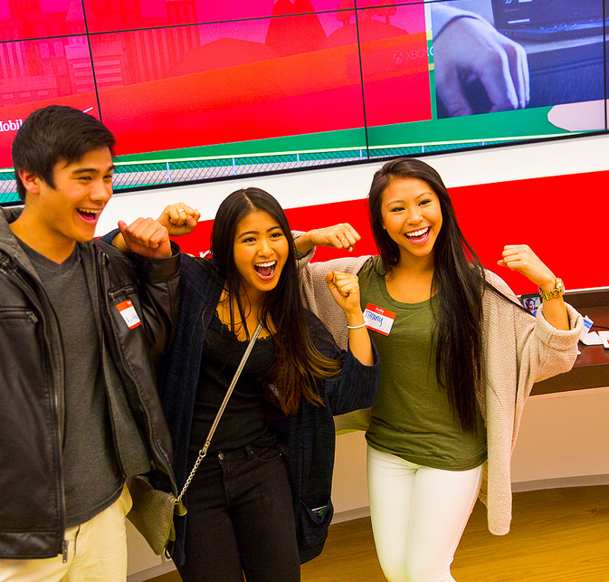
Como se processa
Minecraft
Hour of Code™:
como se processa!
Notes:
GUIÃO EXEMPLIFICATIVO:
"Muito bem, vamos começar!"
PROPÓSITO DO DIAPOSITIVO:
Apresentar a Hour of Code™.
INSTRUÇÕES DAS IMAGENS NESTE DIAPOSITIVO:
Se esta imagem tiver de ser trocada, certifique-se de que a substituta cumpre os seguintes critérios:
Uma imagem ou .gif de jovens que estejam visualmente entusiasmados.

Slide 19

Como se processa
Minecraft Hour of Code™:
Hero’s Journey
Notes:
GUIÃO EXEMPLIFICATIVO:
"Estão prontos para começar a programar? Vamos a isso! Para a Hour of Code™ de hoje, vamos aprender com um tutorial inspirado no jogo Minecraft! O tutorial usa personagens e conceitos do videojogo Minecraft, mas não o jogo propriamente dito. No tutorial do Minecraft Hour of Code™, vão conhecer "O Agente" e vão aprender e utilizar técnicas de programação, como ciclos, depuração e funções, para desenvolver as vossas próprias soluções para enigmas e ver o Agente a executar os vossos comandos."
PROPÓSITO DO DIAPOSITIVO:
Apresentar a Hour of Code™
NOTA PARA O FACILITADOR:
Há vários tutoriais do Minecraft. Comece com o tutorial deste ano e avance para os outros tutoriais se eles acabarem cedo. Cada tutorial ensina conceitos diferentes, portanto é boa ideia fazer todos os tutoriais!
Se não conseguir que cada participante tenha um dispositivo, experimente juntá-los em grupos de dois e fazê-los alternar cada passo de cada lição, de forma a que ambos tenham a oportunidade de serem ativos e observarem. Sugerimos que os participantes trabalhem individualmente nos enigmas.
Ao fim de quinze minutos, congratule o grupo pelo progresso feito e pelas linhas de código que escreveram.
Aos participantes que completem o tutorial e/ou sejam mais avançados, convide-os a jogar o tutorial no modo Diamond Path – que inclui desafios de programação adicionais que terão de completar para recolherem o diamante do nível.

Slide 20
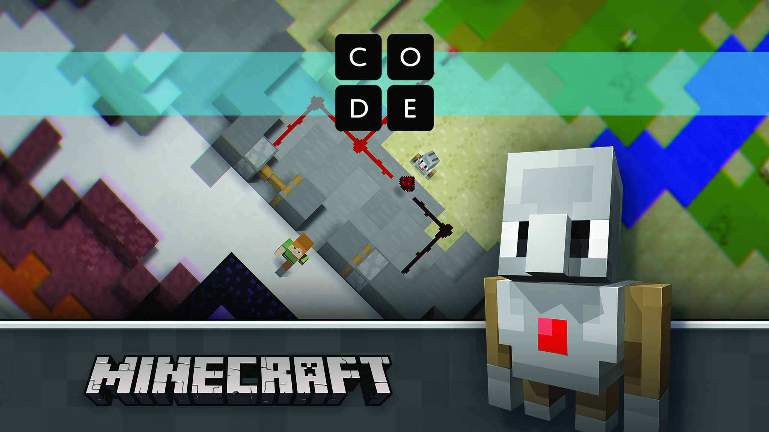
Encontrem o vosso tutorial
Encontrem o vosso tutorial em Code.org/Minecraft
Notes:
GUIÃO EXEMPLIFICATIVO:
"Agora acedam a code.org/Minecraft para encontrarem o tutorial "Minecraft Hour of Code™ Hero’s Journey" e COMECEM! "
PROPÓSITO DO DIAPOSITIVO:
Dar tempo aos participantes para acederem ao tutorial.
NOTA PARA O FACILITADOR:
Mantenha este diapositivo apresentado durante o tutorial e avance para o diapositivo seguinte apenas quando o grupo chegar ao fim do tutorial
Se os participantes iniciarem sessão no tutorial, o progresso será guardado nos níveis e podem regressar mais tarde se não conseguirem terminar.
Uma vez que há períodos de jogo livre e espaço para cada um criar o que quiser, tenha em conta os riscos associados às crianças e aos conteúdos gerados pelo utilizador.
SE ESTIVER LIMITADO(A) PELO TEMPO:
Complete o máximo de enigmas que conseguir. As crianças com mais conhecimentos tecnológicos podem completá-los todos em 50 a 60 minutos.
Congratule os alunos pelo que conseguirem fazer e relembre-lhes que podem continuar a programar em casa.
SE TIVER TEMPO EXTRA:
Direcione os estudantes para continuarem a criação do último enigma, para usufruírem de mais horas de jogabilidade.
Direcione os estudantes para refazerem cada um dos enigmas e desafie-os a solucioná-los de maneira diferente. Isto reforça a diversão e as oportunidades de iteração e experimentação.
Direcione os alunos para jogarem o "Minecraft Hour of Code™ Adventure" e/ou o "Minecraft Hour of Code™ Designer".

Slide 21
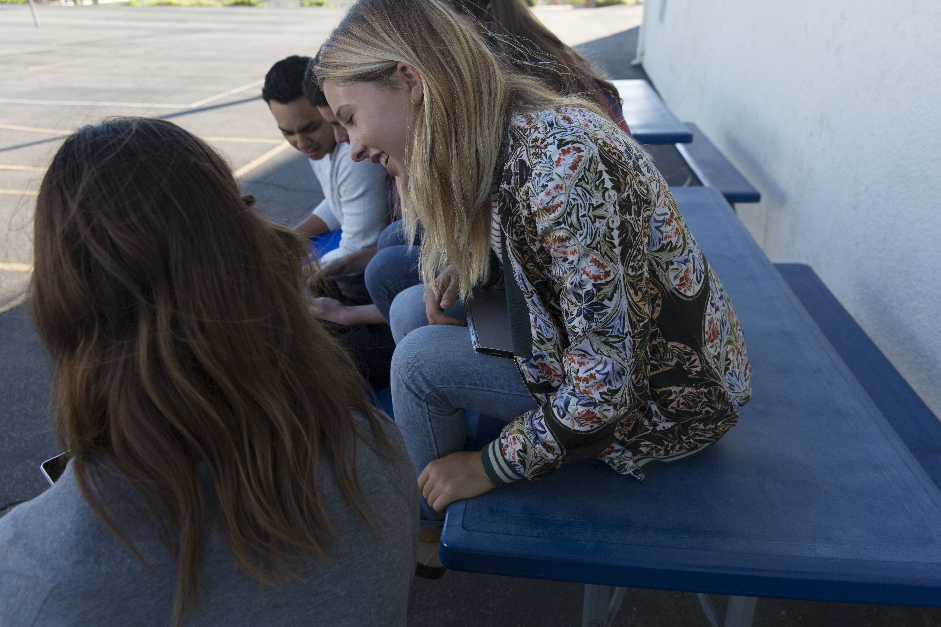
Terminar
Terminar
Notes:
GUIÃO EXEMPLIFICATIVO:
"Muito bem. Atenção! Só têm mais alguns minutos para acabarem o vosso tutorial!"
PROPÓSITO DO DIAPOSITIVO:
Alertar os participantes de que o tempo está a acabar e que o tutorial está quase no fim.
INSTRUÇÕES DAS IMAGENS NESTE DIAPOSITIVO:
Nesta imagem incluímos um .jpg a representar um grupo de amigos a partilhar o tempo e interesses. É importante incluir diversão e amizade para manter o público interessado e entusiasmado com a experiência.
Se esta imagem tiver de ser trocada, certifique-se de que a substituta cumpre os seguintes critérios:
Uma imagem ou .gif divertido de algo que signifique que o tutorial está quase a terminar e que retenha o interesse do público.

Slide 22
Agora, o que é que acham da programação?
Quando ouvem a palavra "programação", em que é que pensam agora?
Pergunta
Notes:
GUIÃO EXEMPLIFICATIVO:
"Vamos voltar à conversa que tivemos antes. O que pensavam sobre programação mudou?"
Como é que vão responder à pergunta "O que é a programação" se os vossos familiares ou amigos perguntarem?
O que é que aprenderam?
O que é que acharam mais difícil? O que é que fizeram quando não encontraram uma solução? Por que é que isso é importante? [encoraja a persistência]
Como é que a programação é criativa? [associe a programação a outra forma de criatividade, como cantar, dançar, construir.]
A programação é para quem? [trabalhe para desmistificar os estereótipos, como os rapazes, quem é bom a matemática, etc.]
PROPÓSITO DO DIAPOSITIVO:
Regressar à pergunta inicial e ver como os preconceitos dos jovens sobre a programação mudaram.
INSTRUÇÕES DAS IMAGENS NESTE DIAPOSITIVO:
N/D

Slide 23
O que é que querem criar?
O que é que gostariam de criar que possa ser divertido para vocês e os vossos amigos?
Pode ser um jogo, um site, um programa, uma aplicação - sejam criativos!
Pergunta
Notes:
GUIÃO EXEMPLIFICATIVO:
"O que é que acham que podem criar com a programação? A programação pode ser aplicada a qualquer coisa de que gostem."
*EXEMPLOS A MENCIONAR
Se gostarem de voluntariado, podem criar um site que ajude a recrutar amigos e outros voluntários.
Se gostarem de desporto pode criar uma aplicação que mostre as estatísticas da vossa equipa preferida.
Se gostarem de música, podem criar um site que partilhe listas de reprodução semanais e opiniões sobre álbuns com os vossos amigos.
PROPÓSITO DO DIAPOSITIVO:
Reenfatizar que as possibilidades são infinitas quando se trata de programação. Esta é uma oportunidade de realçar as paixões dos participantes na sala e tentar realçar como podem aplicar a programação ao que gostam.

Slide 24

Próximos passos
O que é que podem aprender a seguir?
Não tem de terminar aqui!
Abaixo estão os passos para celebrarem, continuarem a aprender e divertirem-se ainda mais!
1
2
3
Obtenham a vossa certificação.
Joguem mais.
Aprendam mais.
Parabéns! Conseguiram! Podem encontrar os vossos certificados no final do tutorial.
Carreguem o vosso código para o Minecraft para Educação para verem o vosso código ganhar vida no jogo verdadeiro!
Explorem recursos adicionais em Microsoft.com/
digitalskills
Notes:
GUIÃO EXEMPLIFICATIVO:
"Agora que estão a caminho de se tornarem especialistas em programação, têm aqui alguns recursos para explorarem! Certifiquem-se de que anotam estas ligações e continuem a programar!"
PROPÓSITO DO DIAPOSITIVO:
Encorajar as crianças a darem o próximo passo na programação.
NOTA PARA O FACILITADOR:
Os participantes podem aceder aos seus Certificados da Hour of Code™ a qualquer momento depois de iniciarem o tutorial da Hour of Code™, e depois do evento Hour of CodeTM, em code.org.
Ajuste o que é colocado no diapositivo dos recursos adicionais em função do seu público alvo:
Os participantes podem carregar o seu código para o Minecraft para Educação e/ou o Minecraft no Windows 10, se disponível.
Os participantes podem usar o Code Studio para importar o seu código para o jogo verdadeiro - e ver o seu código ganhar vida!
Explorarem o Minecraft para Educação:
O Minecraft para Educação foi criado para as escolas e inclui ferramentas de gestão da sala de aula, planos de aulas e muito mais. Para mais informações, visitem https://education.minecraft.net.
Explorem formas de trazer as competências digitais, desde a literacia digital à educação da informática, até às vossas comunidades https://Microsoft.com/digitalskills
Code.org (https://code.org/educate) Vá além de uma Hour of Code™ com as ferramentas Code.org para educadores. Não precisa de qualquer experiência para começar a ensinar informática na sua sala de aula. Em Code.org encontra programas de curso, planos de aulas, programas de aprendizagem profissionais de alta qualidade e imensas ferramentas fantásticas para todos os níveis escolares — tudo o que precisa, sem qualquer custo. Aceda a code.org/educate e escolha o nível escolar para começar!
Code Studio (https://studio.code.org) Divertiu-se durante a Hour of Code™? O mundo da informática tem muito mais para explorar! O Code Studio tem enigmas, jogos e cursos para todas as idades. Aprenda a fazer os seus próprios jogos e aplicações e depois partilhe-as com os seus amigos Aceda a studio.code.org e comece hoje mesmo!

Slide 25

Obrigado por participarem!
Obrigado por participarem na
Minecraft Hour of Code™
Notes:
GUIÃO EXEMPLIFICATIVO:
PROPÓSITO DO DIAPOSITIVO:
Para concluir o evento
INSTRUÇÕES DAS IMAGENS NESTE DIAPOSITIVO:
Se esta imagem tiver de ser trocada, certifique-se de que a substituta cumpre os seguintes critérios:
Contém elementos masculinos e elementos femininos
Mostra os participantes a divertirem-se
Contém um grupo de pessoas, não uma pessoa sozinha ou isolada

Slide 26
Bem-vindos ao Hour of Code™
Copyright.
© Code.org, 2017. Code.org®, o logótipo CODE e Hour of Code® são marcas comerciais da Code.org
Mojang © 2017. "Minecraft" é uma marca comercial da Mojang AB
© 2017 Microsoft Corporation. Todos os direitos reservados.
Notes:
Copyright 2017:
Esta apresentação e licenciada, não vendida. Não pode copiar, adaptar, modificar, preparar trabalhos derivados, distribuir, apresentar publicamente, vender, nem utilizar este conteúdo para propósitos comerciais sem o consentimento expresso por escrito da Microsoft Corporation.
Esta apresentação é-lhe fornecida "tal como está". A Microsoft não concede quaisquer garantias, expressas ou implícitas. As informações e opiniões expressadas nesta apresentação, incluindo URLs e outras referências a sites, podem alterar sem aviso prévio.
Alguns exemplos aqui apresentados são providenciados para finalidades meramente ilustrativas e são fictícios. Não se pretende qualquer associação ou ligação efetiva, nem as mesmas devem ser inferidas.
Pode utilizar esta apresentação para uso pessoal e com turmas e alunos como parte do code.org e outros eventos de programação. Esta apresentação não lhe confere qualquer direito legal sobre qualquer propriedade intelectual em qualquer produto da Microsoft.
Microsoft e as marcas comerciais listadas em http://www.microsoft.com/en-us/legal/intellectualproperty/trademarks/en-us.aspx são marcas comerciais do grupo empresarial Microsoft. Todas as restantes marcas são propriedade dos respetivos titulares.
© Code.org, 2017. Code.org®, o logótipo CODE e Hour of Code® são marcas comerciais da Code.org
Mojang © 2017. "Minecraft" é uma marca comercial da Mojang AB
© 2017 Microsoft Corporation. Todos os direitos reservados.

